Slide 1
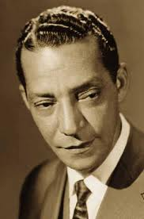

SúPLICA
ORLANDO SILVA
Autores: José Marcílio , Deo , Octávio Mendes

Slide 2
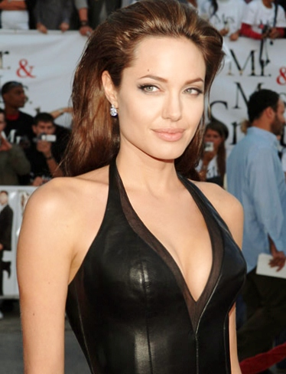
Aço frio de um punhal
Foi seu adeus para mim
Não crendo na verdade
Implorei, pedi
As súplicas morreram
Sem eco, em vão
Batendo nas paredes
frias do apartamento
SúPLICA

Slide 3
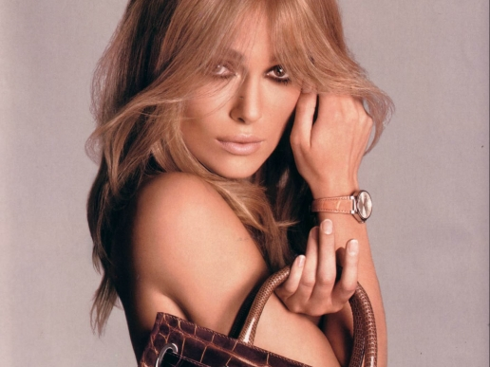
SúPLICA
Torpor tomou-me todo
E eu fiquei sem ser mais nada
Adormecido tenha
Talvez, quem sabe
Pela janela, aberta,
a fria madrugada
Amortalhou-me a dor
Com o manto da garoa

Slide 4
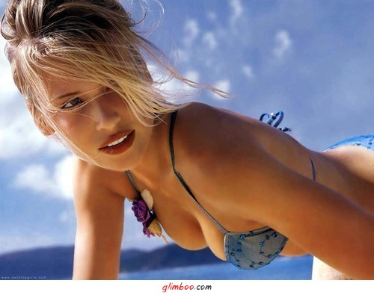
Esperança morreste muito cedo
Saudade cedo demais chegaste
Uma quando parte
A outra sempre chega
Chorar já lágrimas não tenho

Slide 5
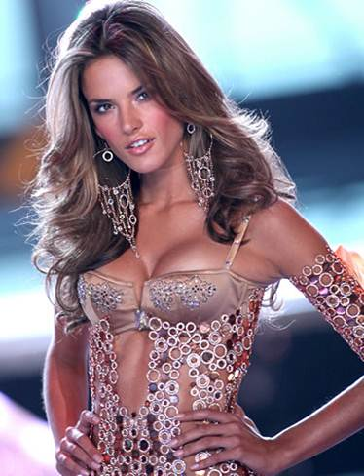
Coração, porque é que tu não paras
A taça do meu sofrer findaste
É inútil prosseguir
Se forças já não tenho
Tu sabes bem que ela era minha vida
Meu doce e grande amor.

Slide 6
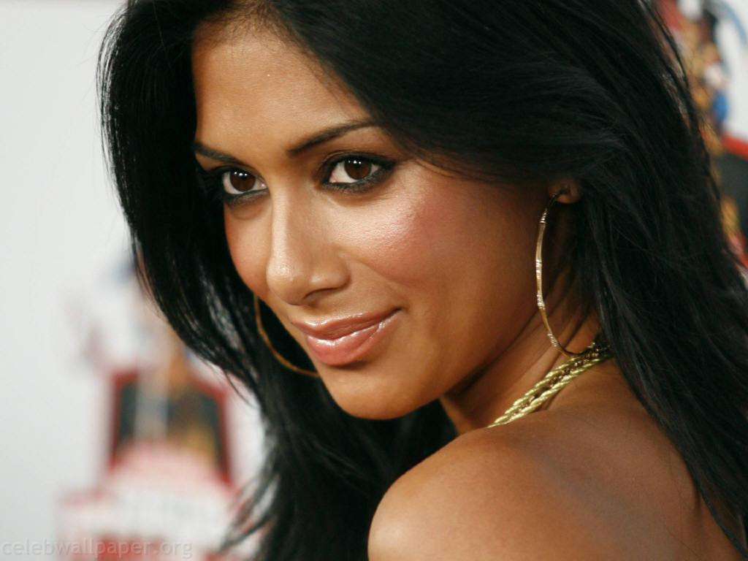

Slide 7
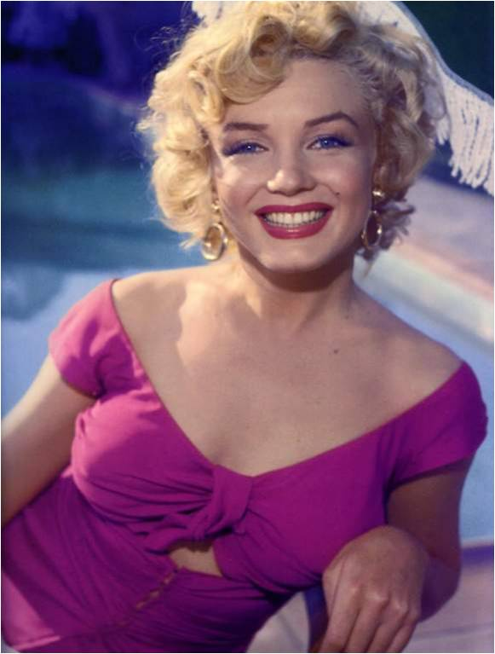
Torpor tomou-me todo
E eu fiquei sem ser mais nada
Adormecido tenha
Talvez, quem sabe
Pela janela, aberta,
a fria madrugada
Amortalhou-me a dor
Com o manto da garoa
SúPLICA

Slide 8
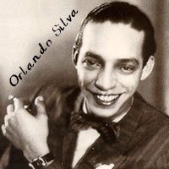
Aço frio de um punhal
Foi seu adeus para mim
Não crendo na verdade
Implorei, pedi
As súplicas morreram
Sem eco, em vão
Batendo nas paredes frias do apartamento
Torpor tomou-me todo
E eu fiquei sem ser mais nada
Adormecido tenha
Talvez, quem sabe
Pela janela, aberta, a fria madrugada
Amortalhou-me a dor
Com o manto da garoa
Esperança morreste muito cedo
Saudade cedo demais chegaste
Uma quando parte
A outra sempre chega
Chorar já lágrimas não tenho
Coração, porque é que tu não paras
A taça do meu sofrer findaste
É inútil prosseguir
Se forças já não tenho
Tu sabes bem que ela era minha vida
Meu doce e grande amor.
SúPLICA
ORLANDO SILVA
Autores: José Marcílio , Deo , Octávio Mendes
Imagens: Internet

